Slide 1
Prijsuitreiking – Remise des prix

Slide 2
1ste PRIJS
1er prix
…

Slide 3
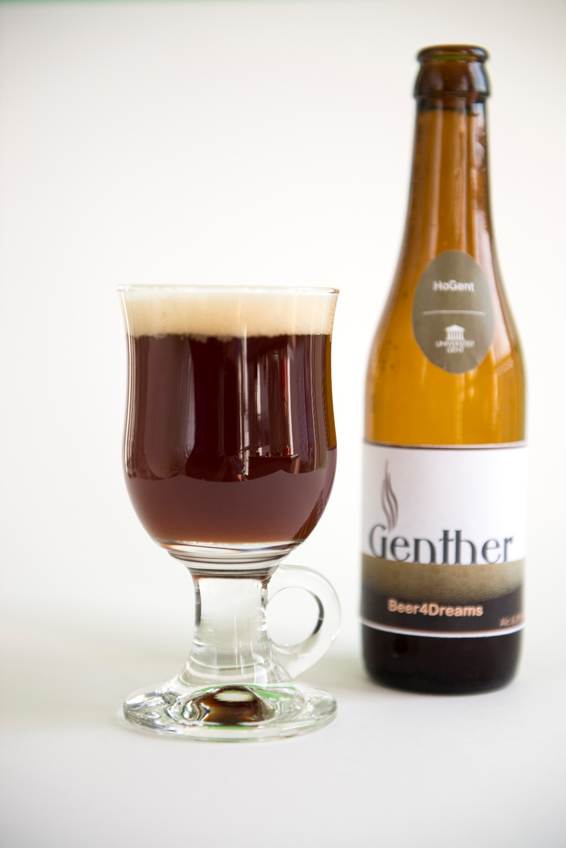
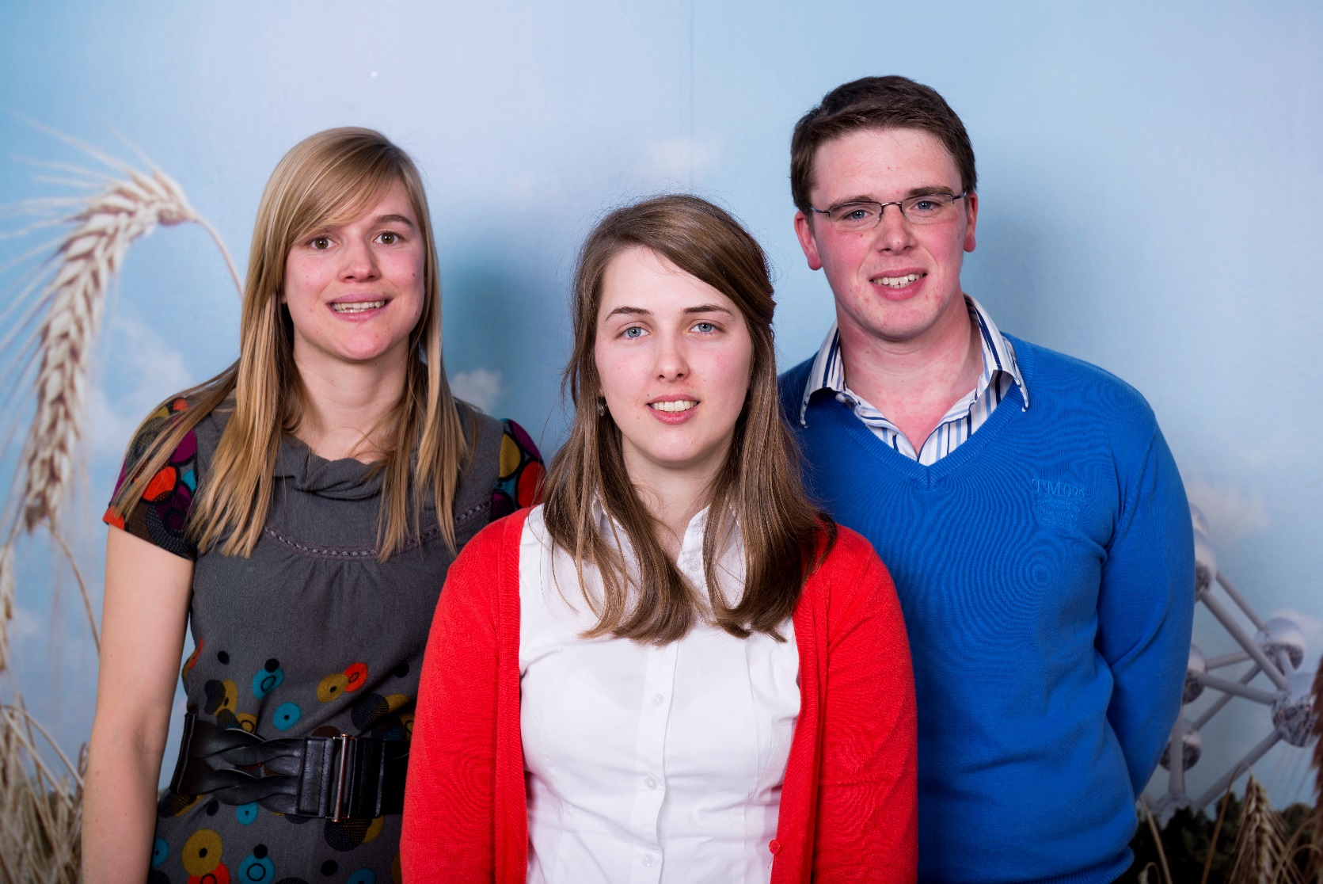
Beer4Dreams
Team Beer 4 Dream - Gent University en University College
…

Slide 4
1ste PRIJS
…

Slide 5
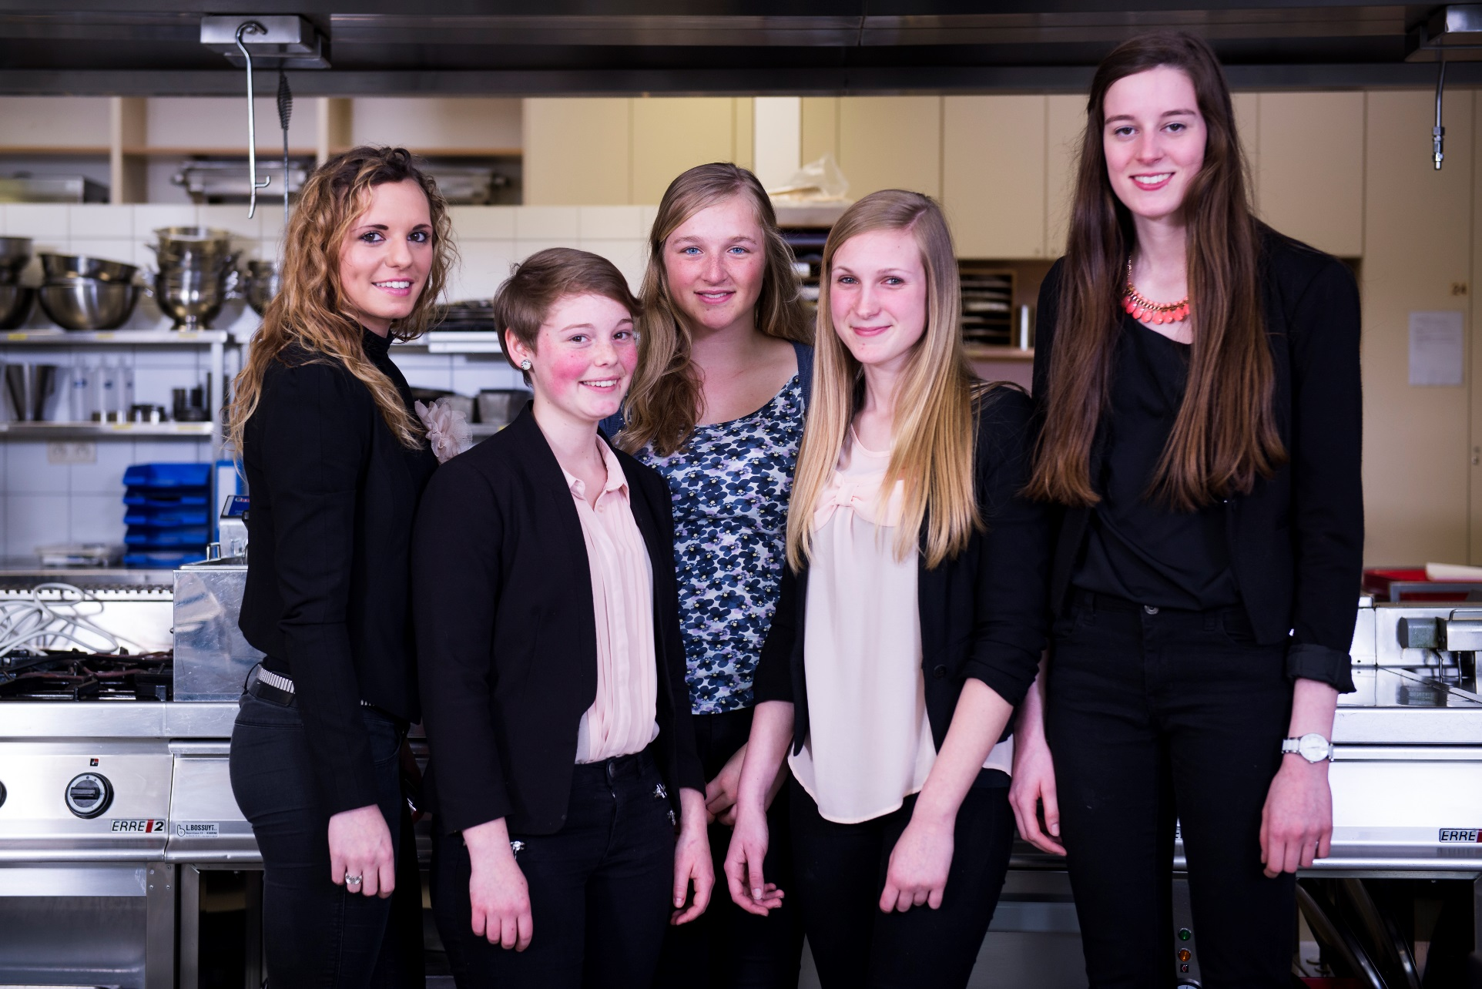
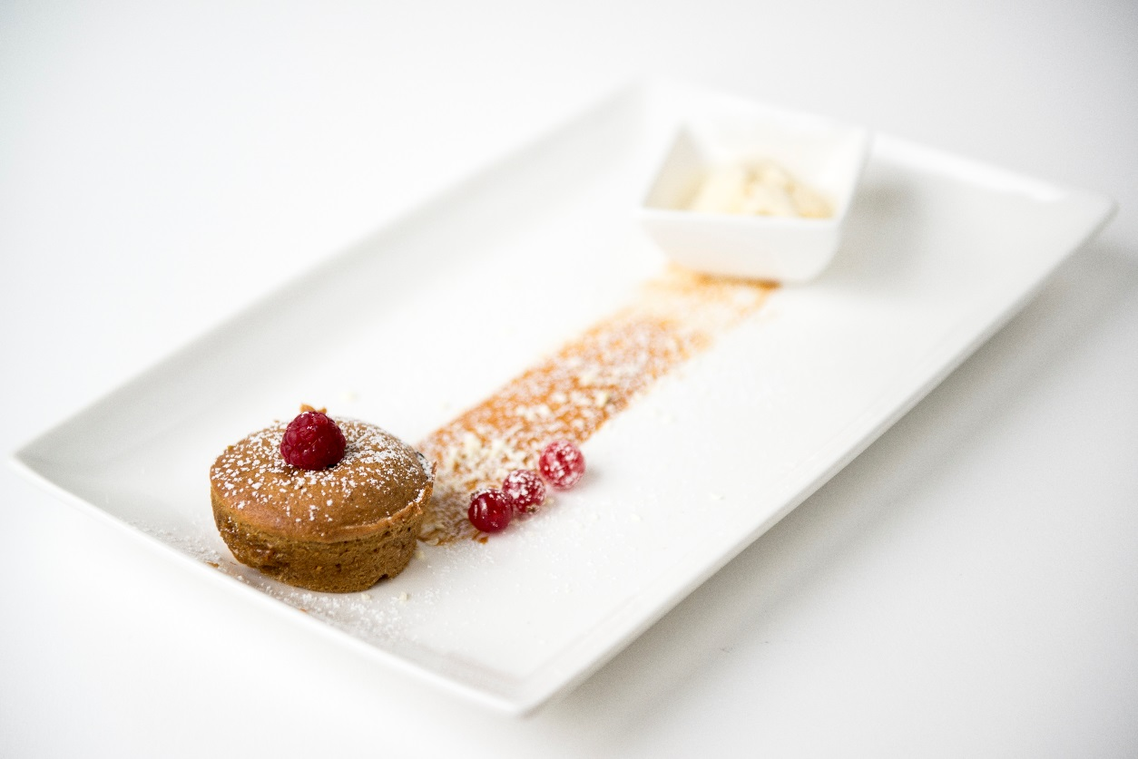
Speculeux
The social cookers – Onze-Lieve-Vrouw Instituut – School aan de Durme

Slide 6
Publieksprijs!

Slide 7
The Energy Team – Glutenvrije energie bars
Team BIO – Pain “matin au soir”
Ter Groene Poorte - Brugge

Slide 8
1er PRIX
…

Slide 9
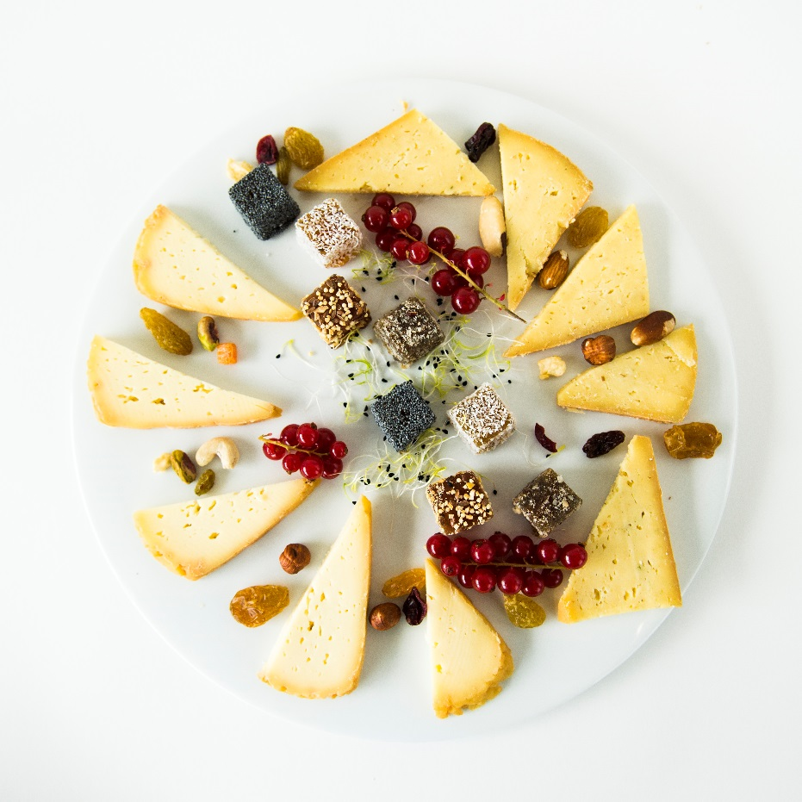
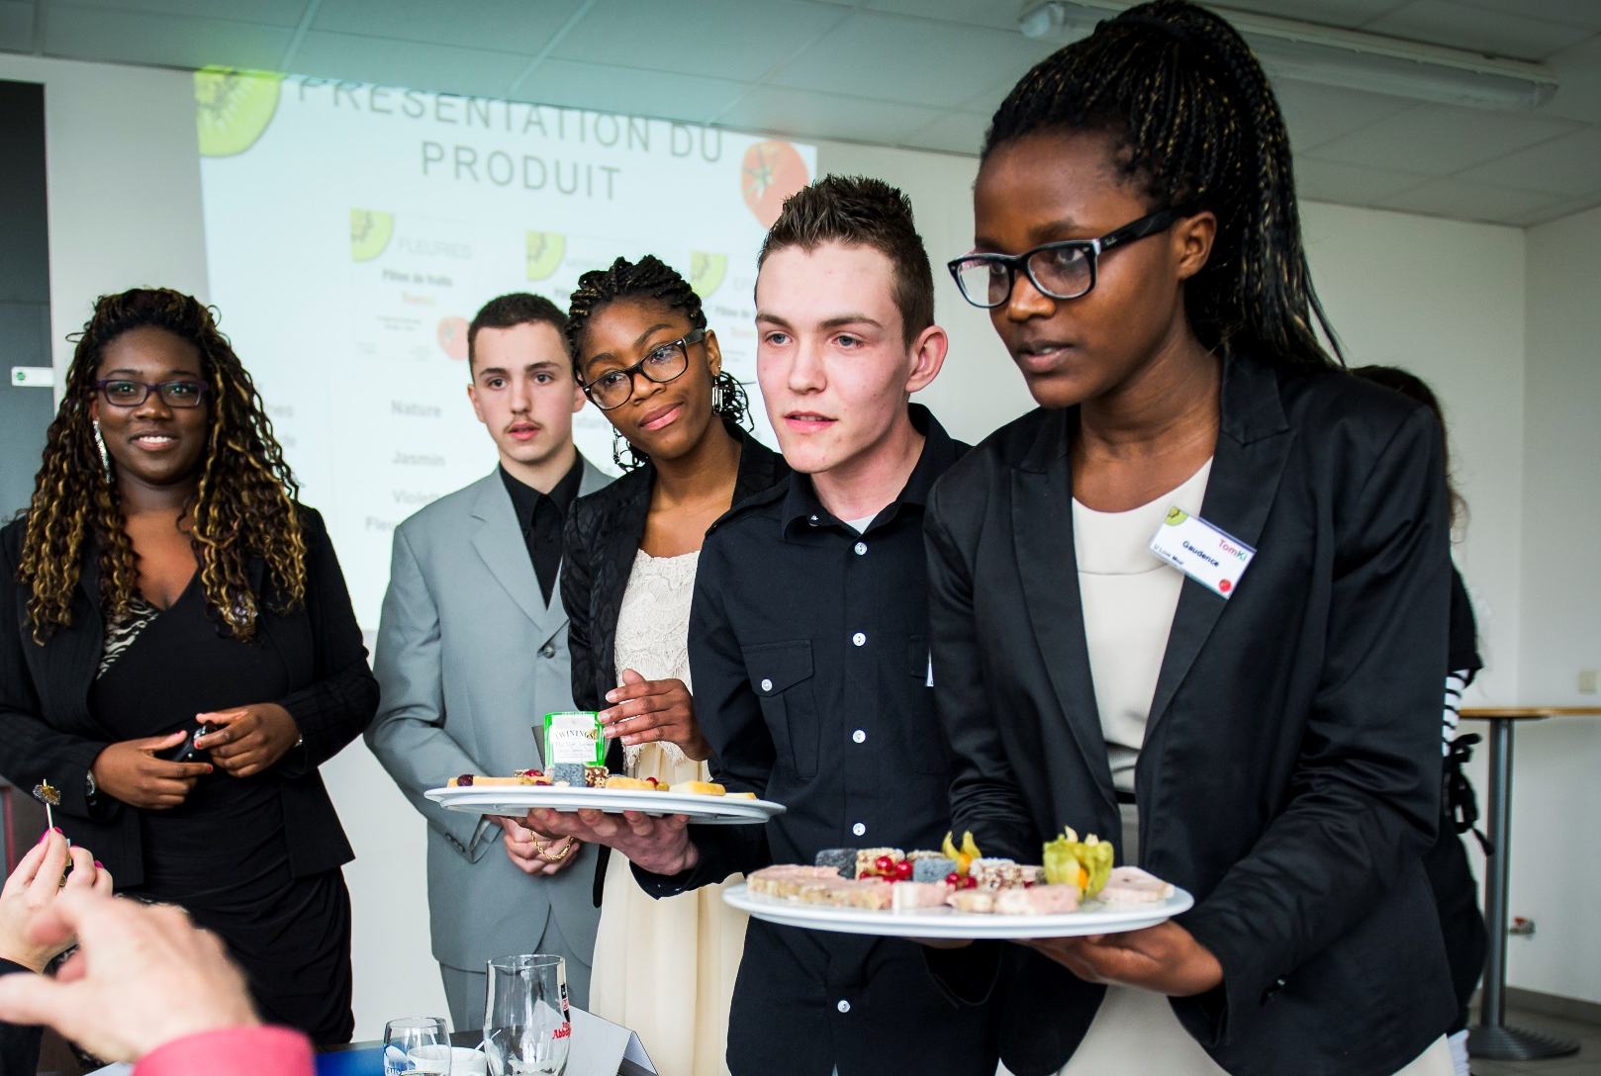
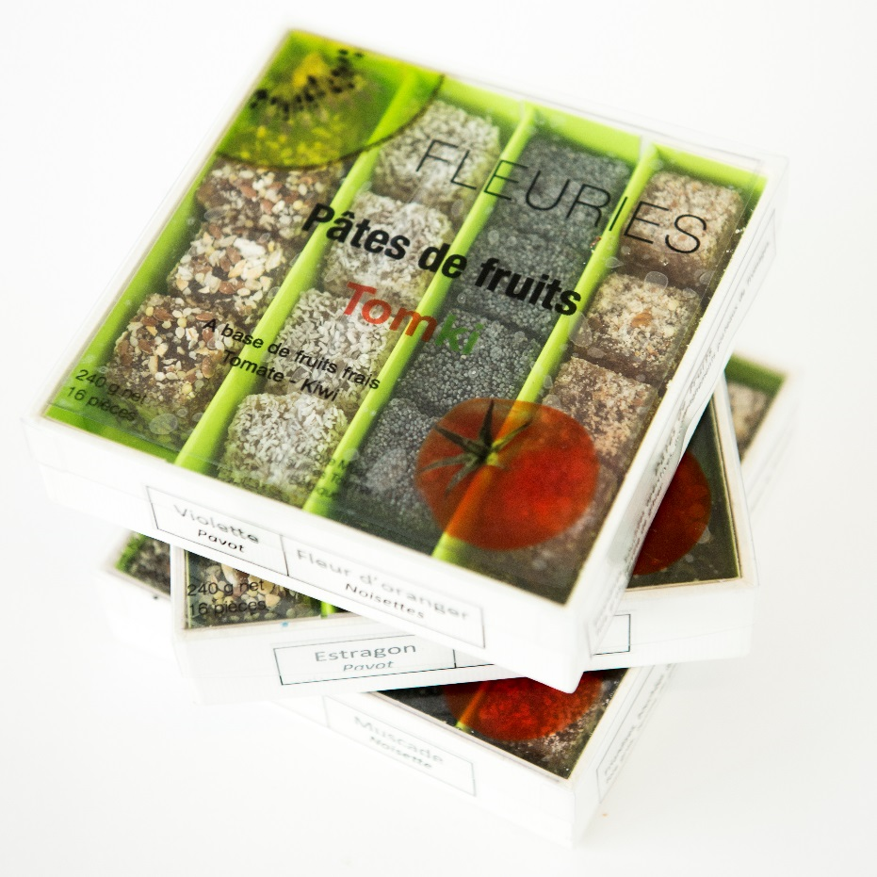
TOMKI
Equipe « U Love Meal »
Institut des Ursulines (ULM) de Tournai

Slide 10
Prix du public!

Slide 11
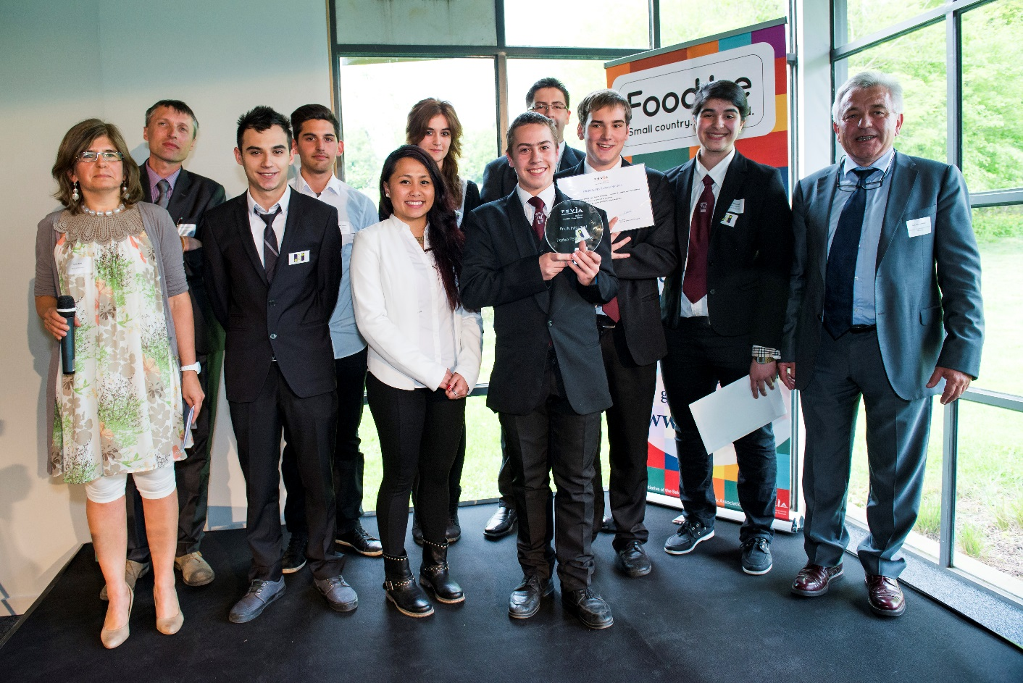
TOGETHER 74
Equipe « Ensemble»
Institut de l’enfant-Jésus Bruxelles

